Slide 1
Capítulo 3
Visão de alto nível da função e interconexão do computador

Slide 2
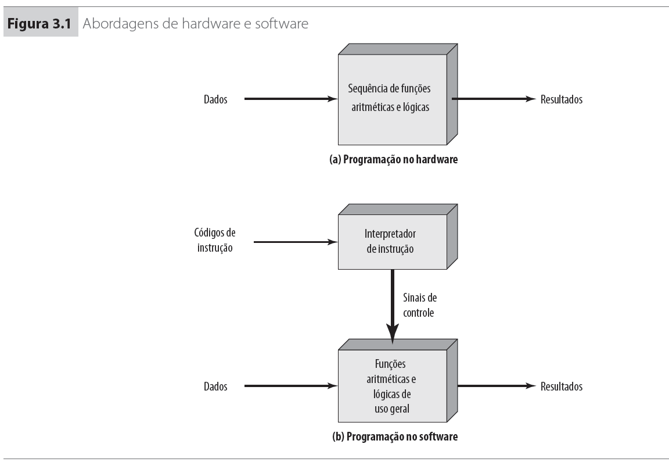
3.1 Componentes do computador

Slide 3
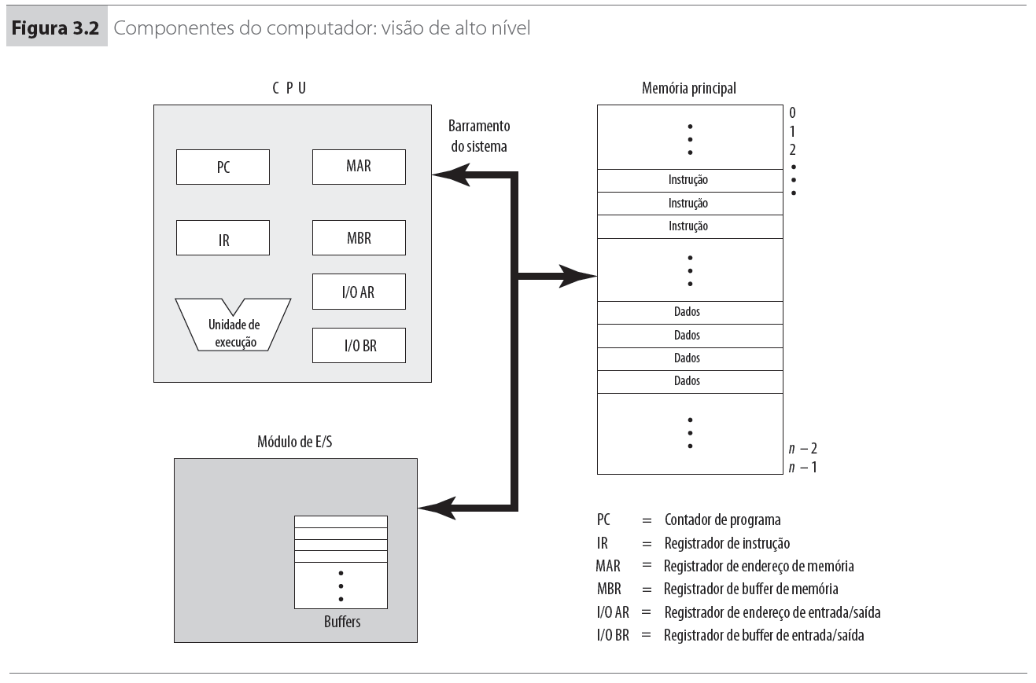

Slide 4

3.2 Função do computador

Slide 5
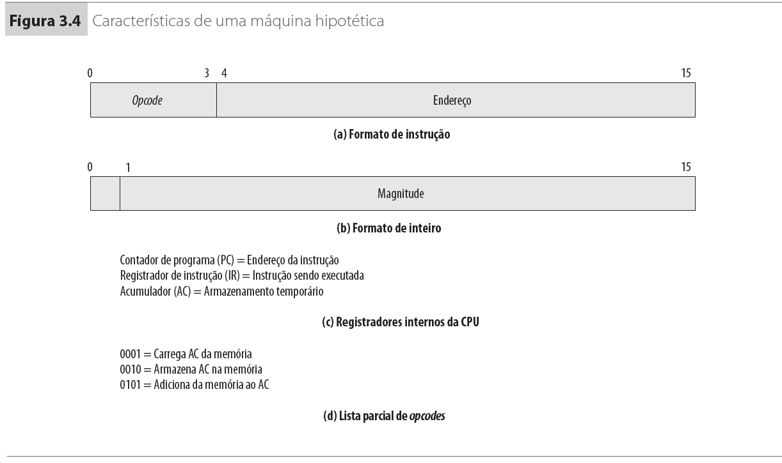

Slide 6
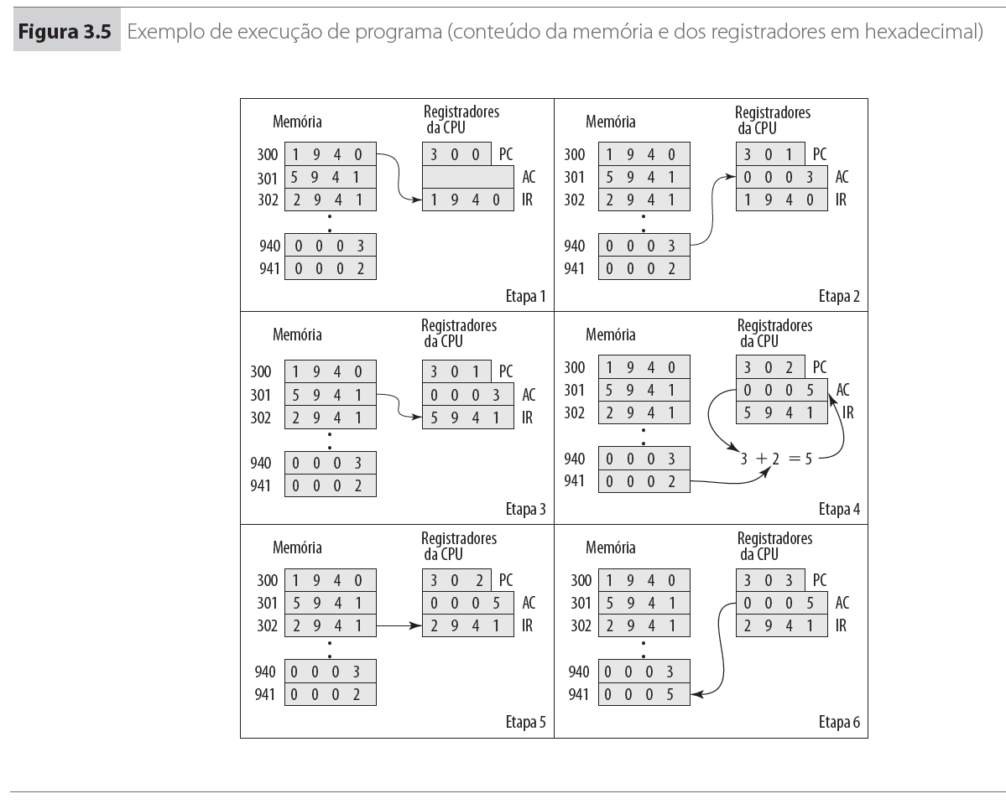

Slide 7
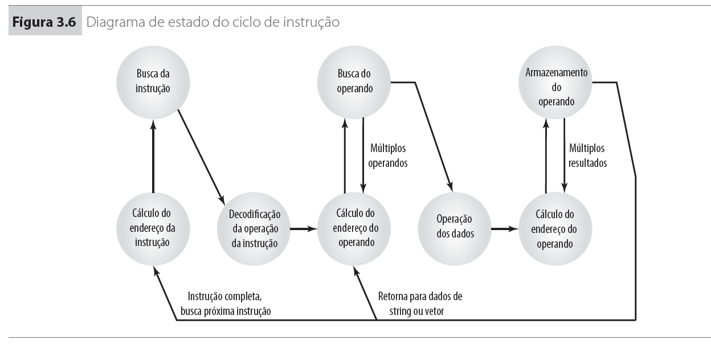

Slide 8


Slide 9
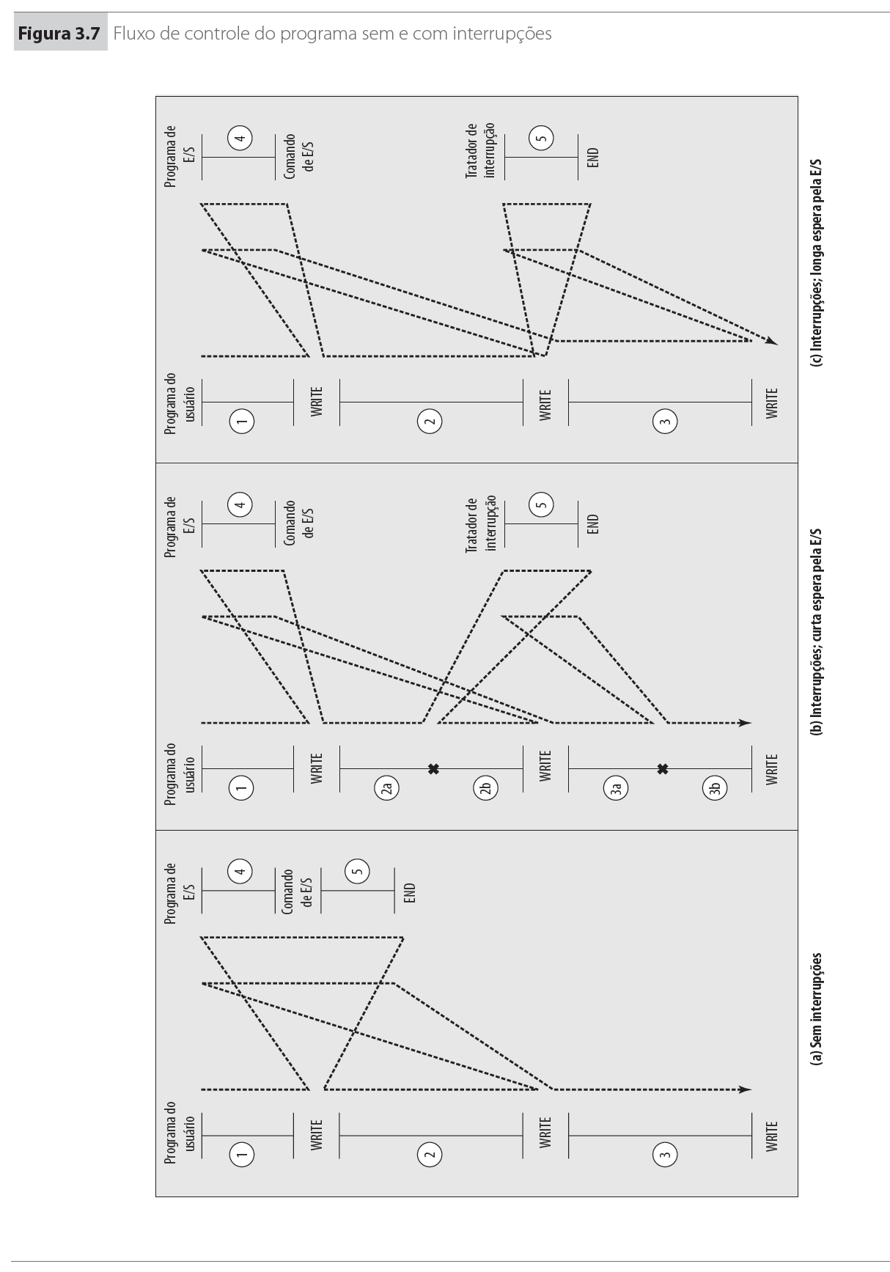
(continua)

Slide 10
(continuação)
(continua)

Slide 11
(continuação)

Slide 12
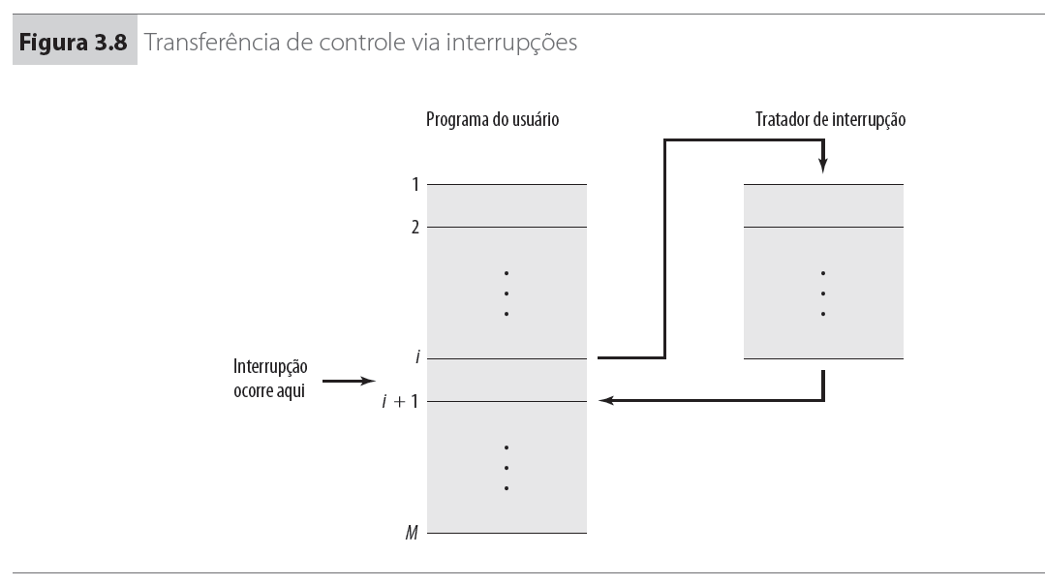

Slide 13
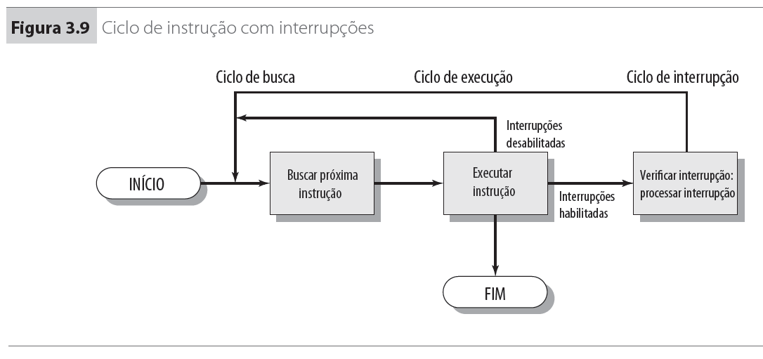

Slide 14
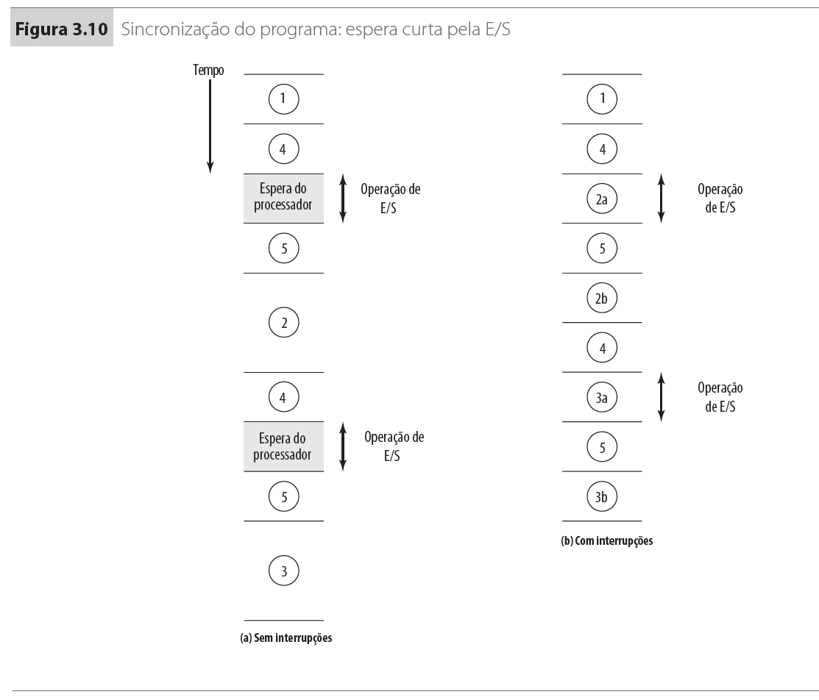

Slide 15
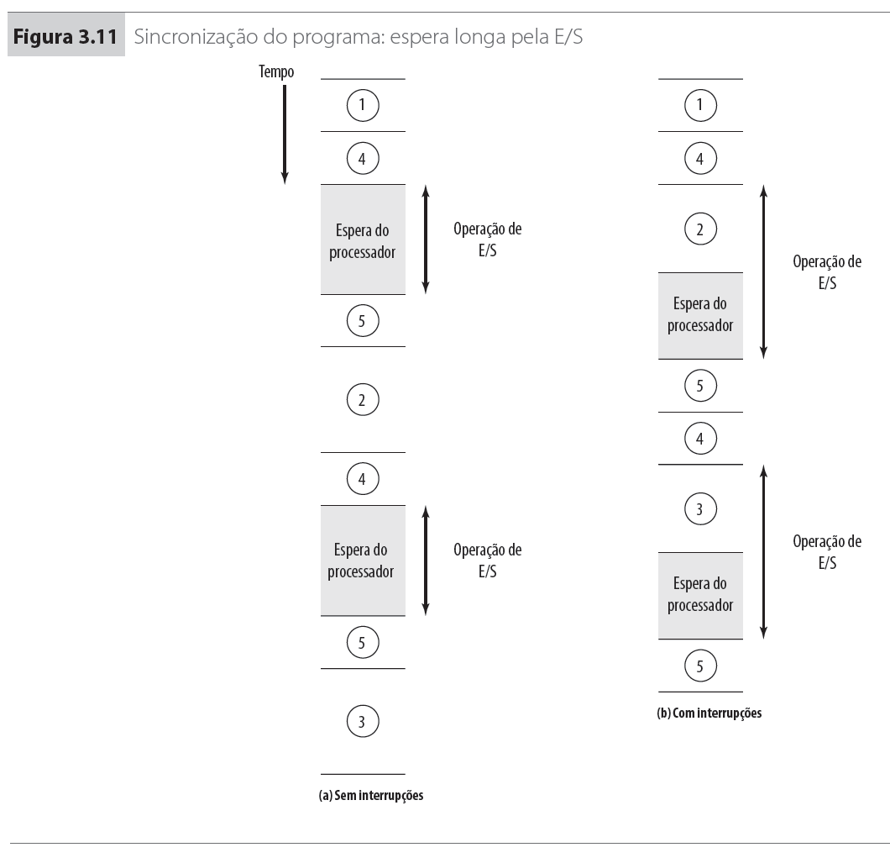

Slide 16
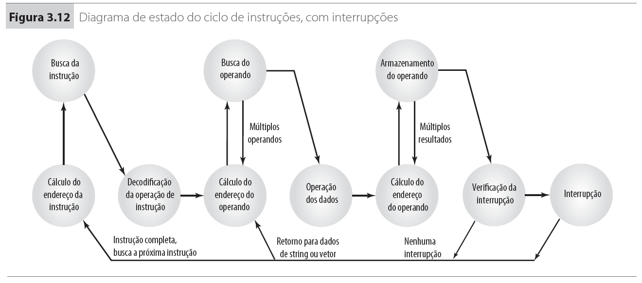

Slide 17
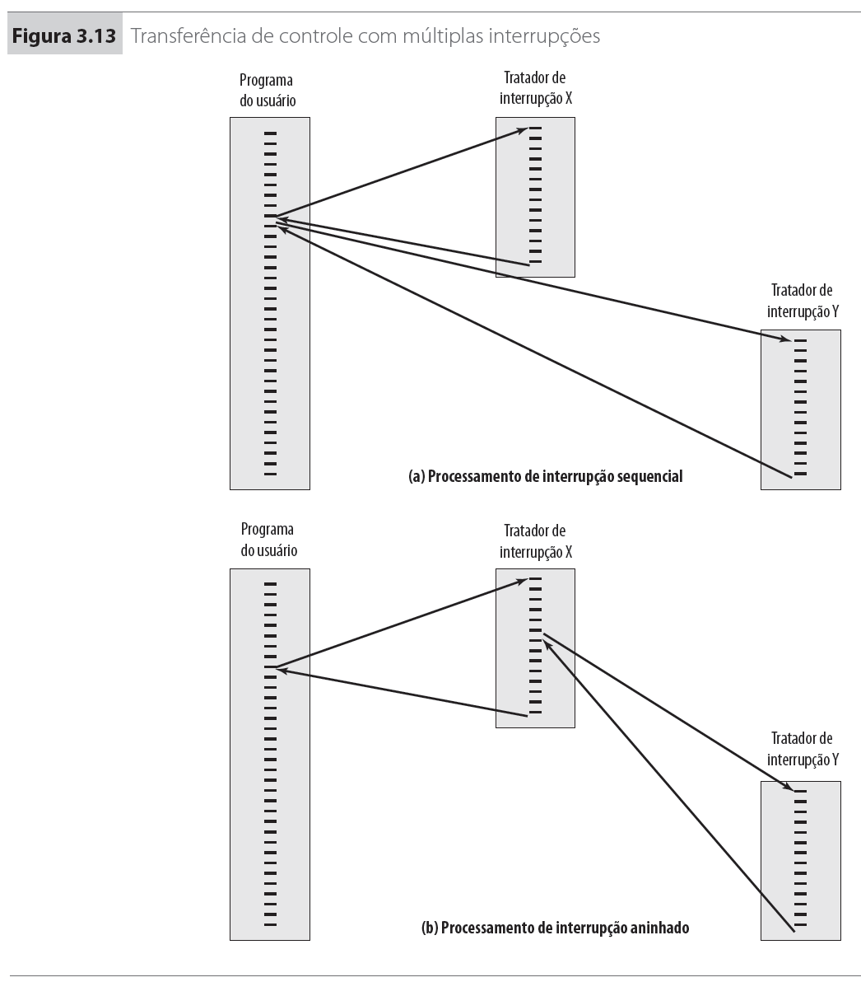

Slide 18
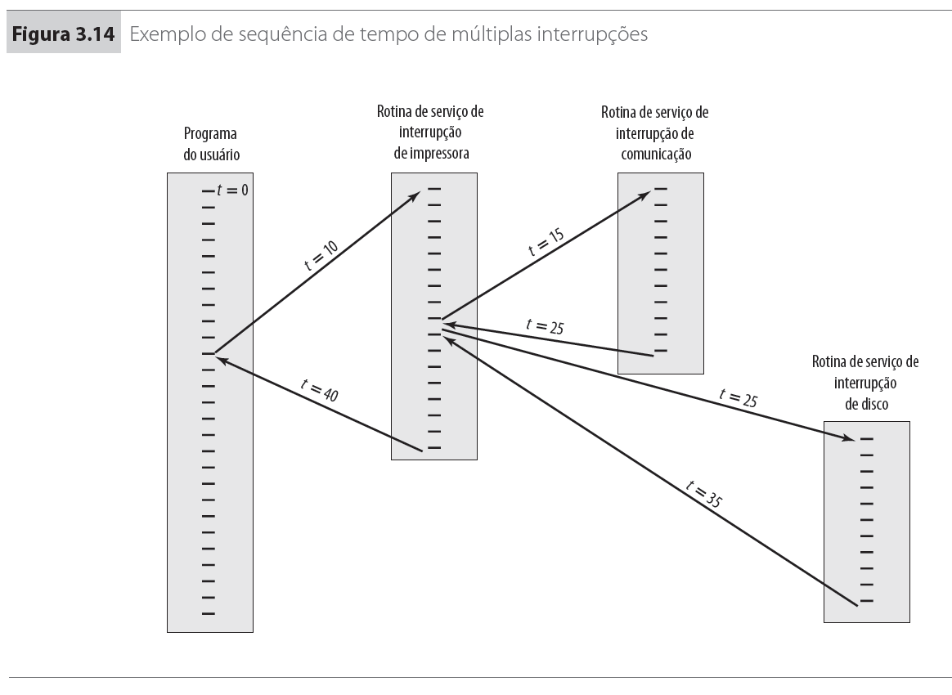

Slide 19
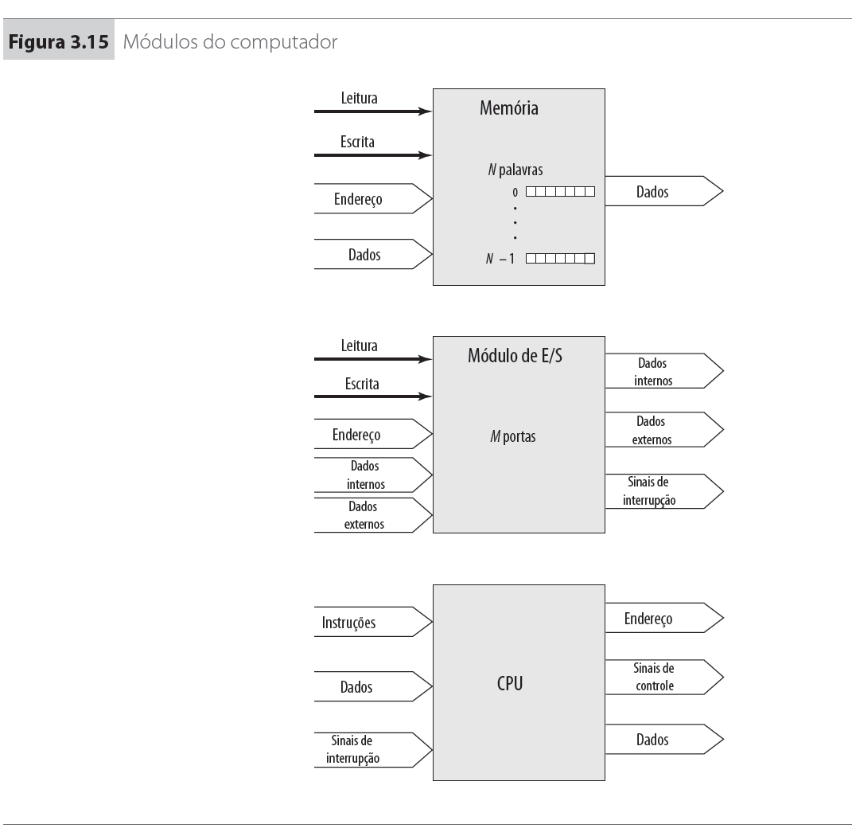
3.3 Estrutura de interconexão

Slide 20
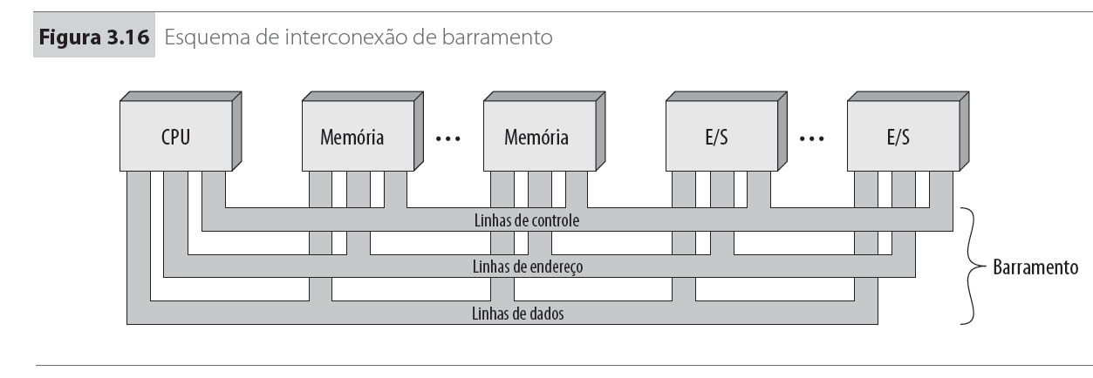
3.4 Interconexão de barramento

Slide 21
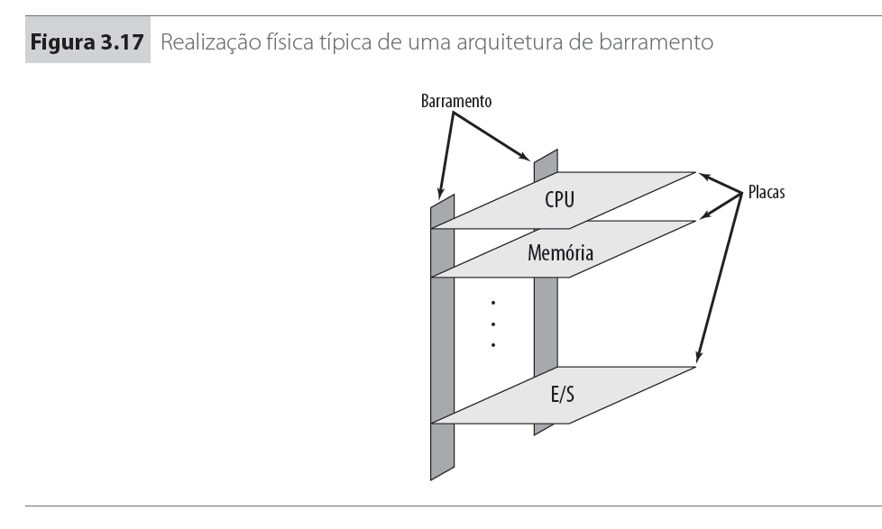

Slide 22
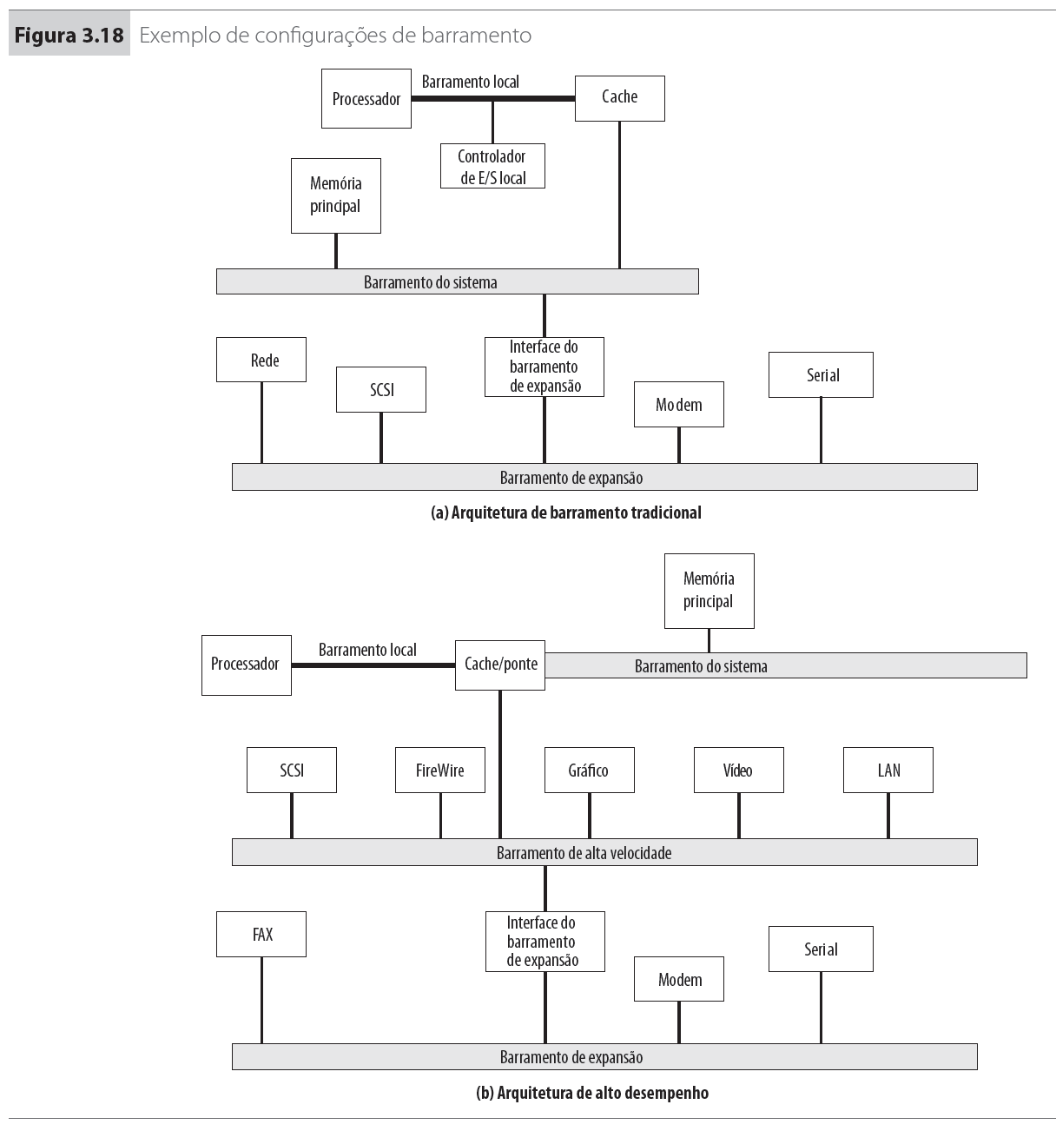

Slide 23
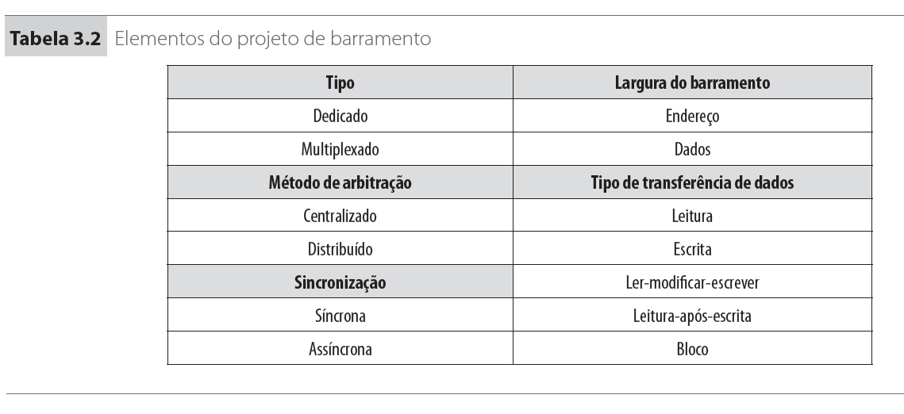

Slide 24
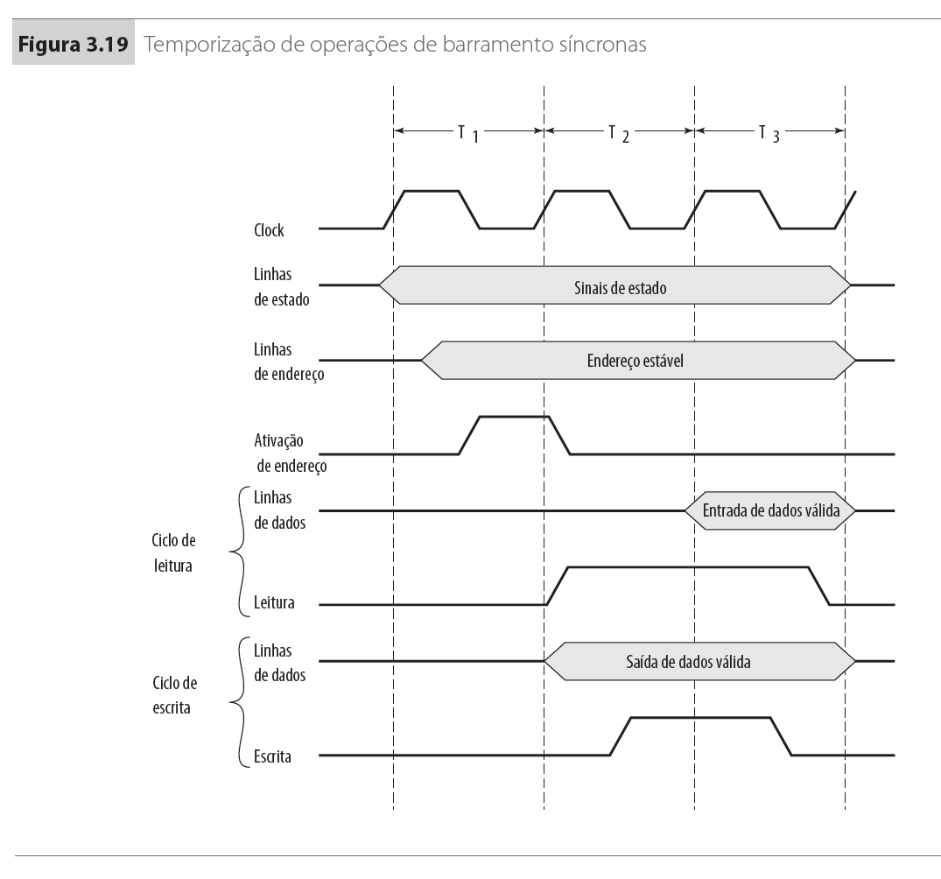

Slide 25
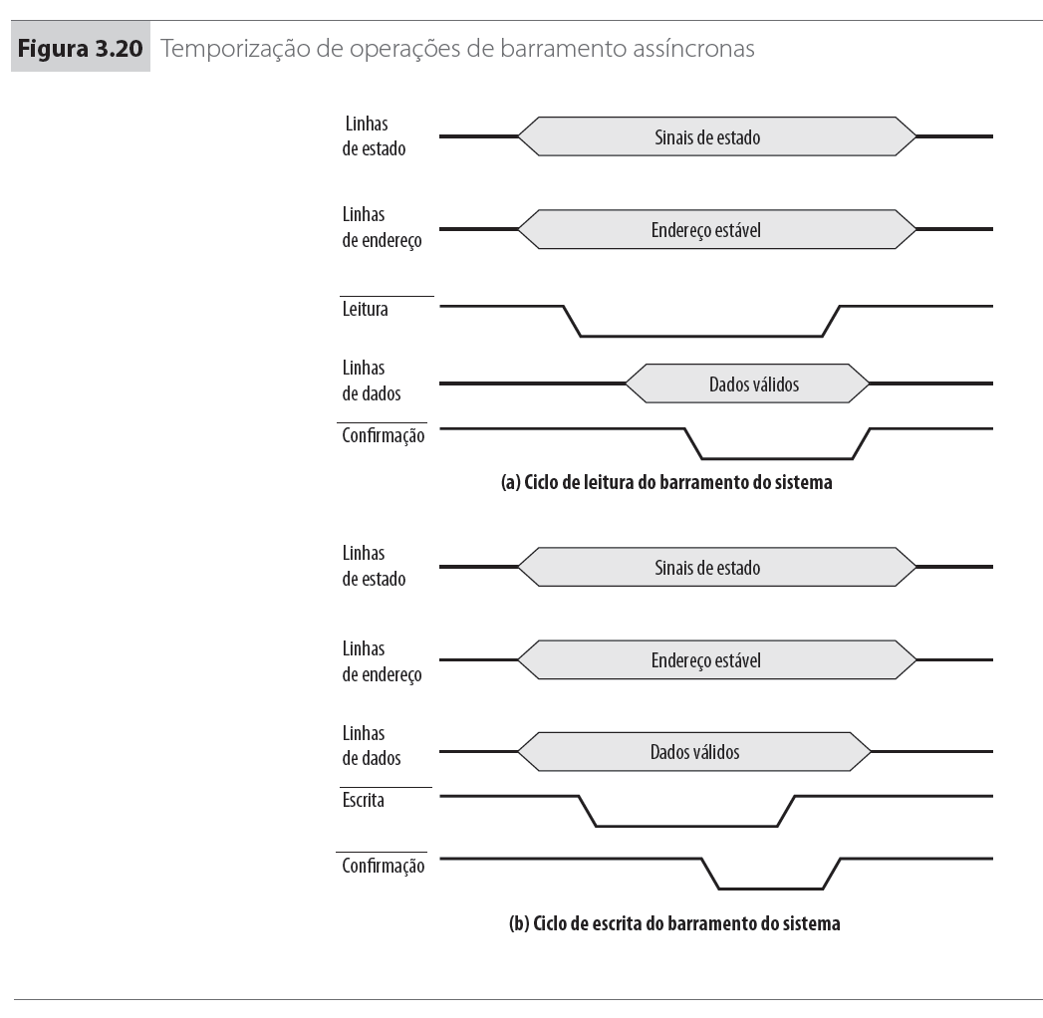

Slide 26
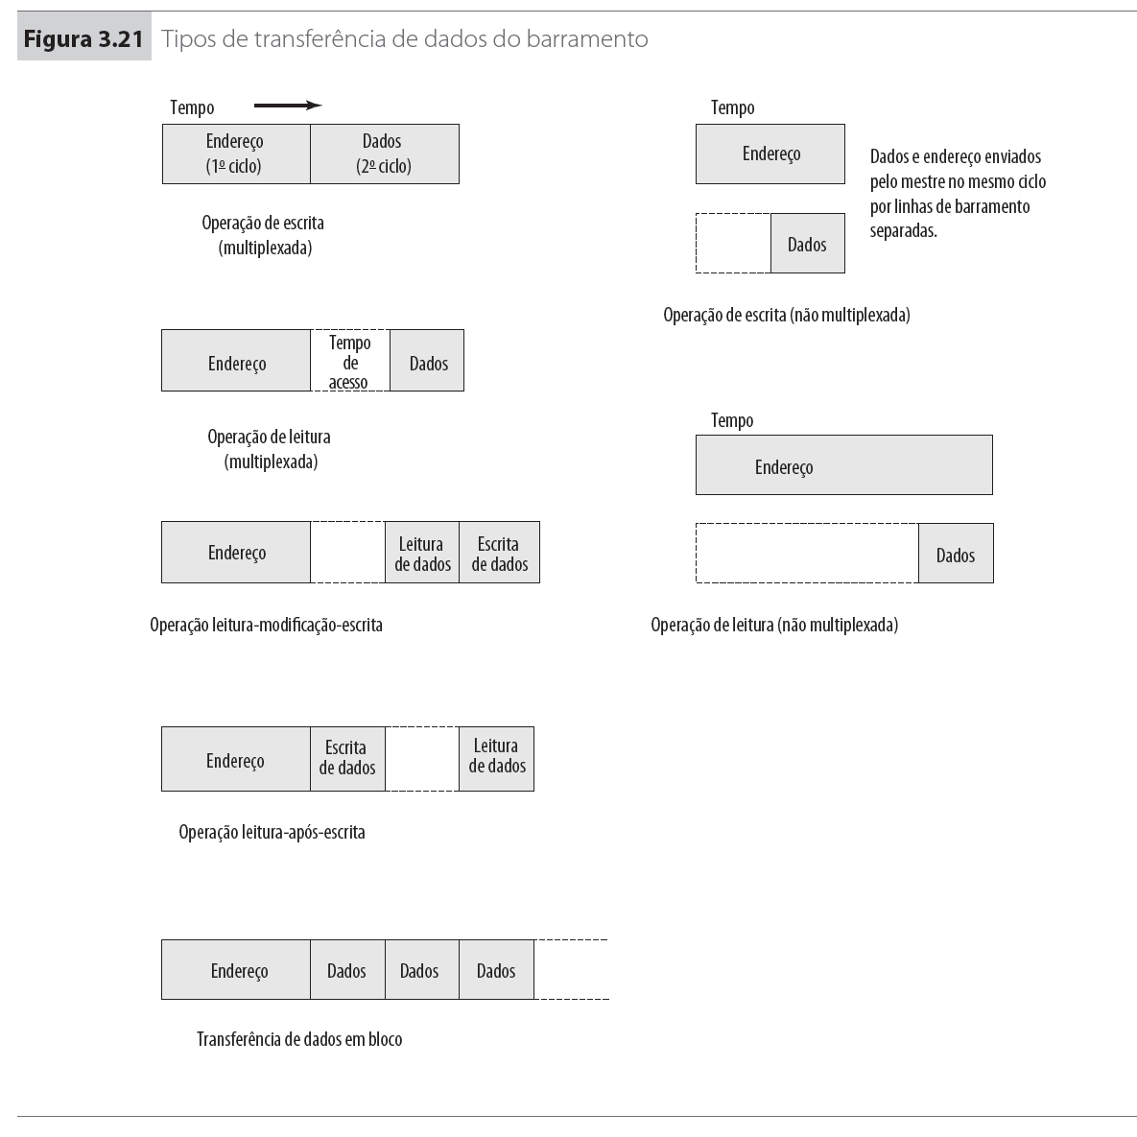

Slide 27
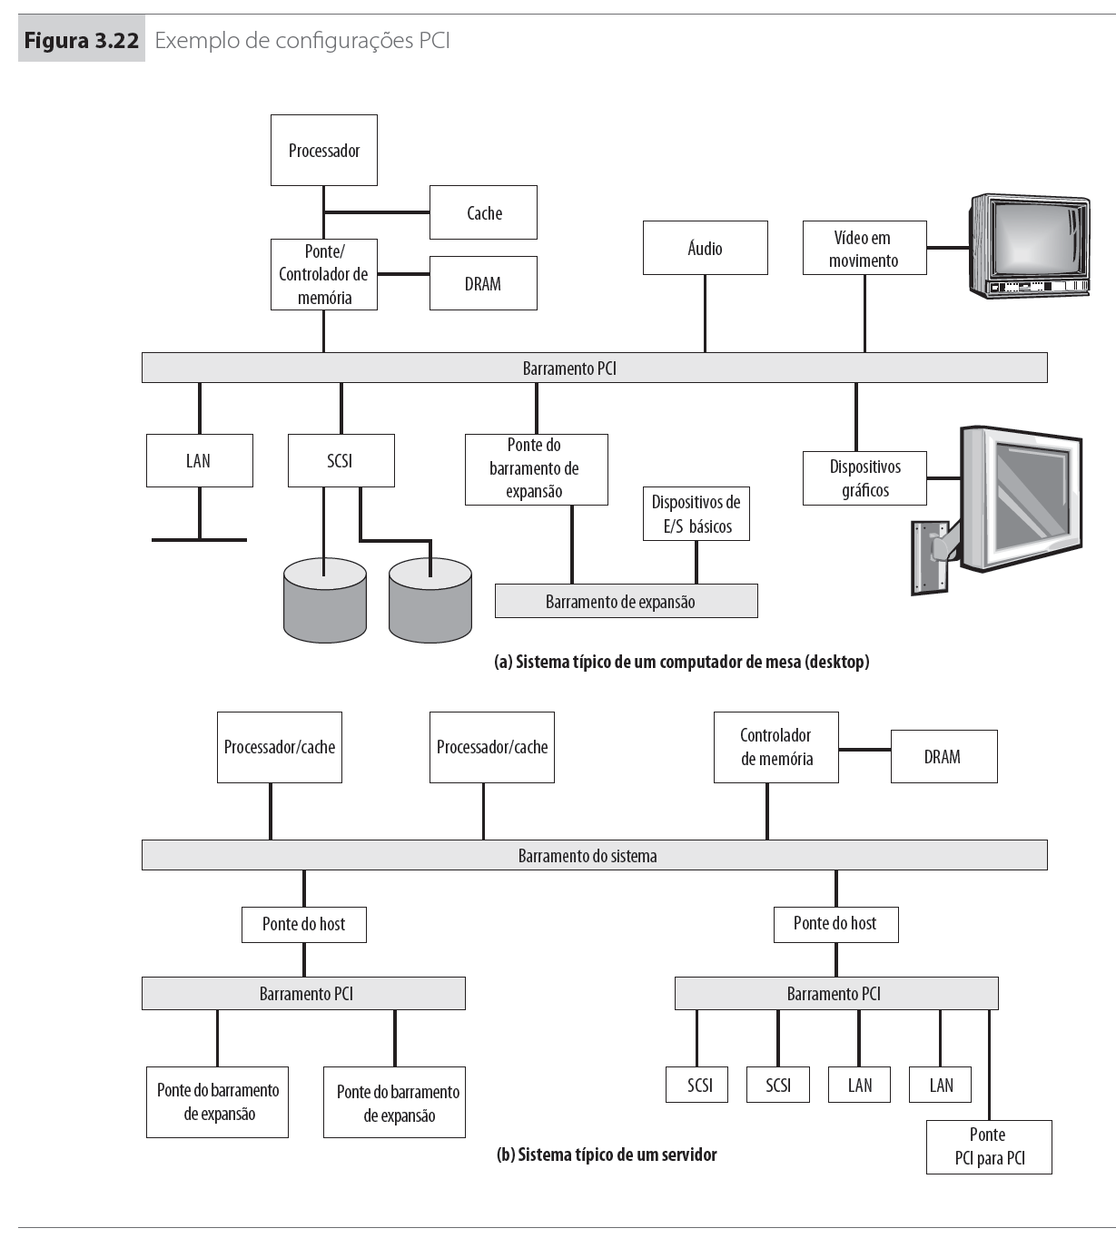
3.5 PCI
(continua)

Slide 28
(continuação)

Slide 29
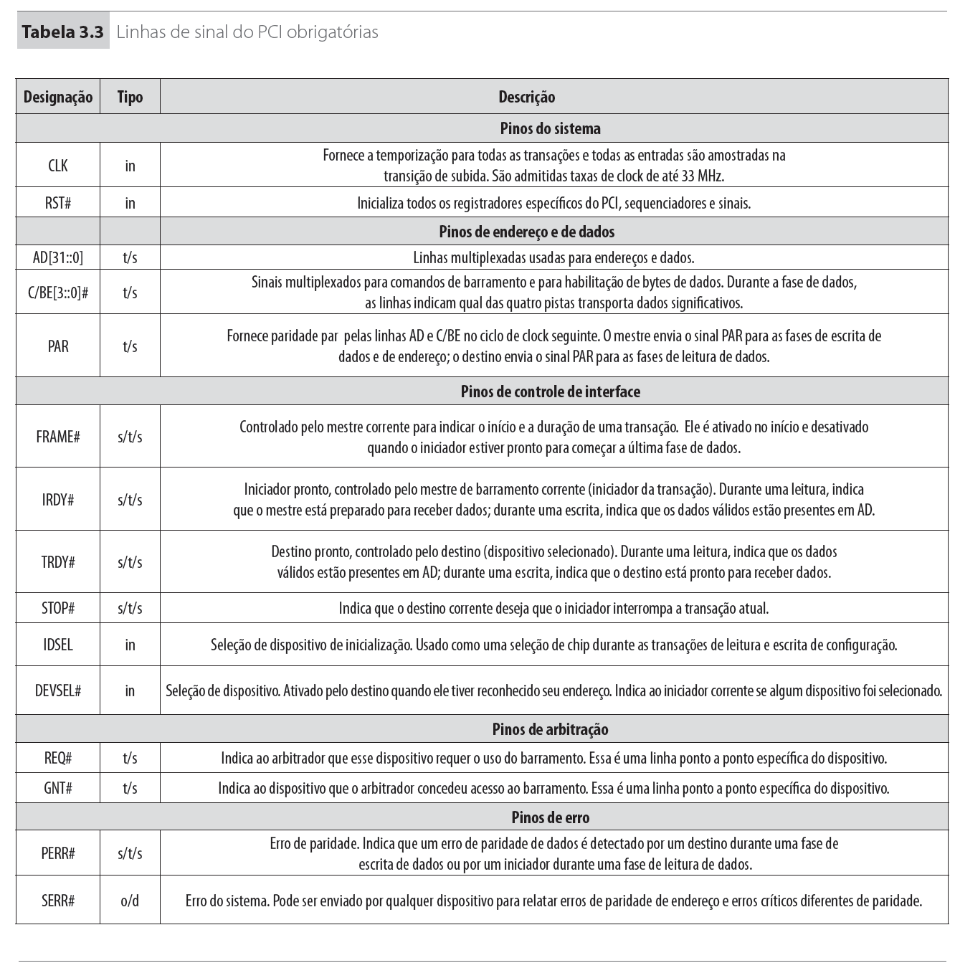
(continua)

Slide 30
(continuação)
(continua)

Slide 31
(continuação)

Slide 32
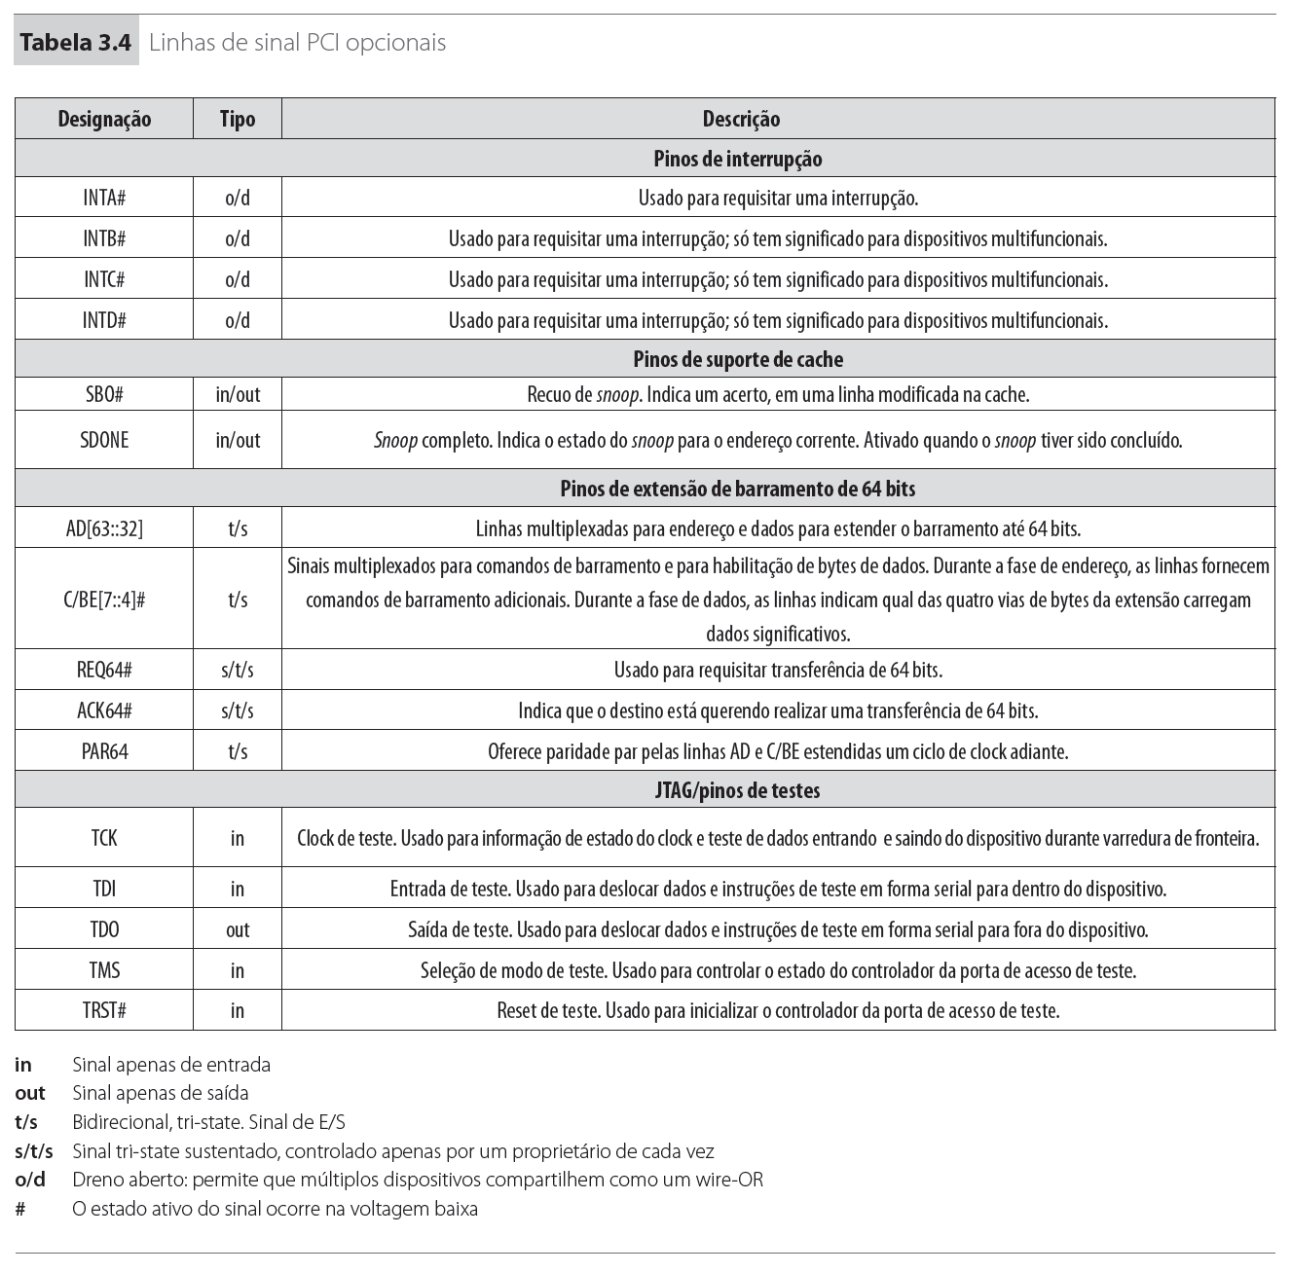
(continua)

Slide 33
(continuação)
(continua)

Slide 34
(continuação)

Slide 35


Slide 36
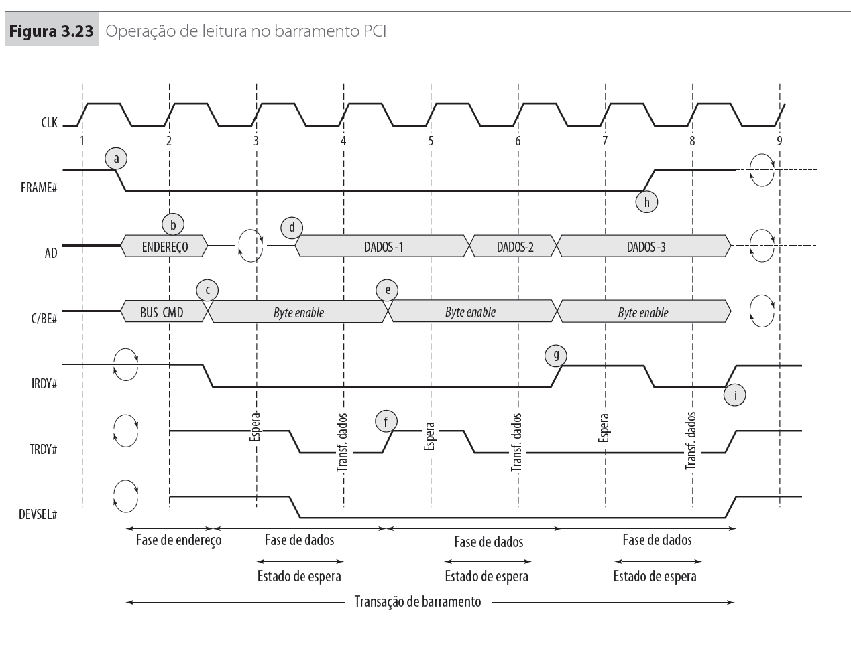

Slide 37
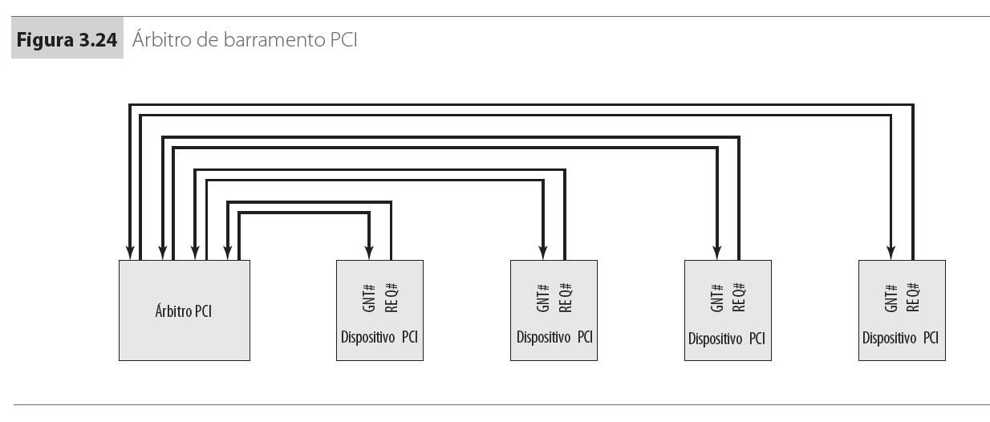

Slide 38
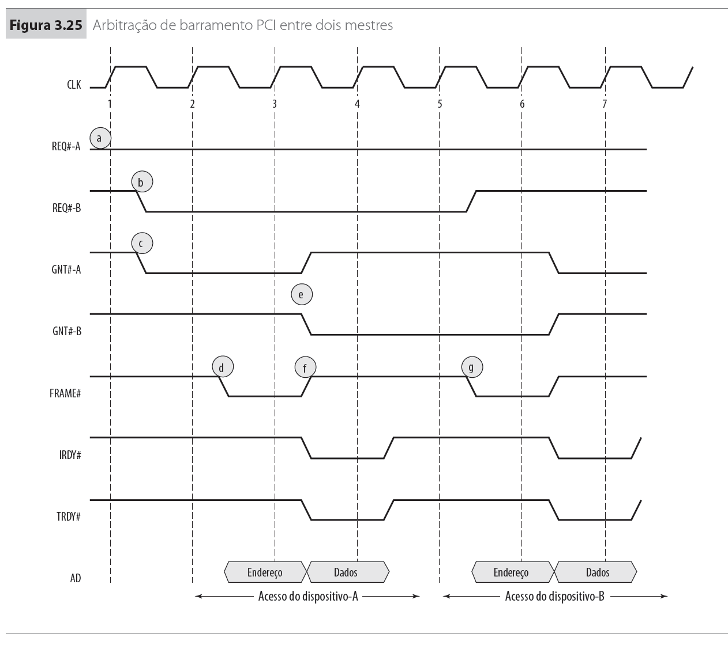

Slide 39
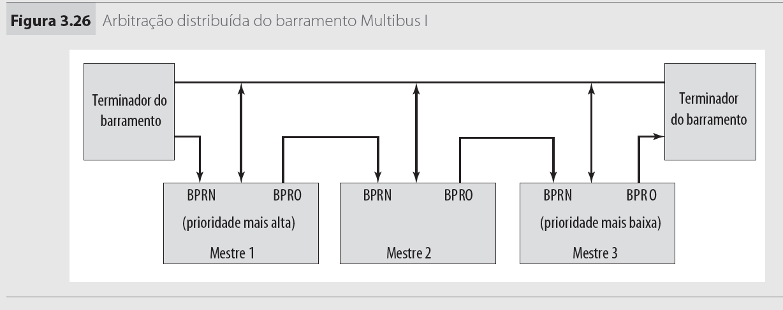
Principais termos, perguntas de revisão e problemas
Problema 3.8

Slide 40
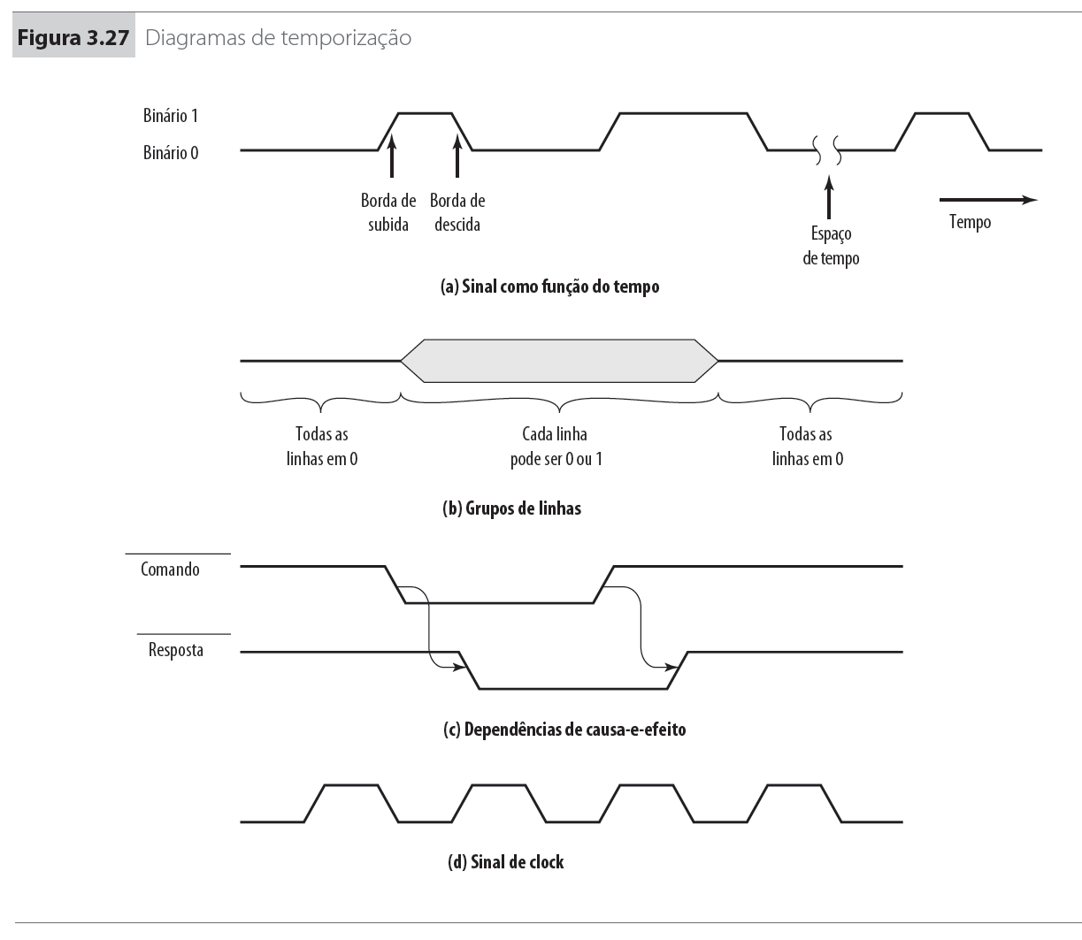
Apêndice 3A
Diagramas de temporização

